Slide 1


Czytanie plików
Rozdział 7
Python dla wszystkich
www.py4e.com
Notes:
Notka od Chucka Używając tych materiałów masz prawo usunąć logo UM i zastąpić je własnym ale zostaw proszę logo CC-BY na pierwszej stronie oraz strony z podziękowaniami dla współtwórców.

Slide 2

Pora poszukać jakichś danych do zabawy!
Oprogramowanie
Co
dalej?
Urządzenia
wejścia
i wyjścia
Procesor
(CPU)
Tu są pliki
Pamięć
pomocnicza
if x < 3: print
Pamięć
główna
From stephen.marquard@uct.ac.za Sat Jan 5 09:14:16 2008
Return-Path: <postmaster@collab.sakaiproject.org>
Date: Sat, 5 Jan 2008 09:12:18 -0500To: source@collab.sakaiproject.orgFrom: stephen.marquard@uct.ac.zaSubject: [sakai] svn commit: r39772 - content/branches/Details: http://source.sakaiproject.org/viewsvn/?view=rev&rev=39772
...

Slide 3
Przetwarzanie pliku
Plik tekstowy może być uważany za sekwencję linii.
From stephen.marquard@uct.ac.za Sat Jan 5 09:14:16 2008
Return-Path: <postmaster@collab.sakaiproject.org>
Date: Sat, 5 Jan 2008 09:12:18 -0500
To: source@collab.sakaiproject.org
From: stephen.marquard@uct.ac.za
Subject: [sakai] svn commit: r39772 - content/branches/
Details: http://source.sakaiproject.org/viewsvn/?view=rev&rev=39772
http://www.py4e.com/code/mbox-short.txt

Slide 4
Otwieranie pliku
Zanim wczytamy zawartość pliku, musimy powiedzieć Pythonowi, z którym plikiem chcemy pracować i co chcemy z nim robić
Do tego służy funkcja open()
open() zwraca “uchwyt pliku” – zmienną służącą do wykonywania operacji na pliku
To podobne do “Plik -> Otwórz” w edytorze tekstu

Slide 5
Używanie open()
fhand = open('mbox.txt', 'r')
uchwyt = otwórz(nazwa pliku, tryb)
zwraca uchwyt do obsługi pliku
nazwa pliku jest ciągiem znaków
wybór trybu jest opcjonalny i należy ustawić 'r’, jeśli chcemy czytać (read) plik, i ‚w’ – jeśli chcemy do niego zapisywać (write)

Slide 6
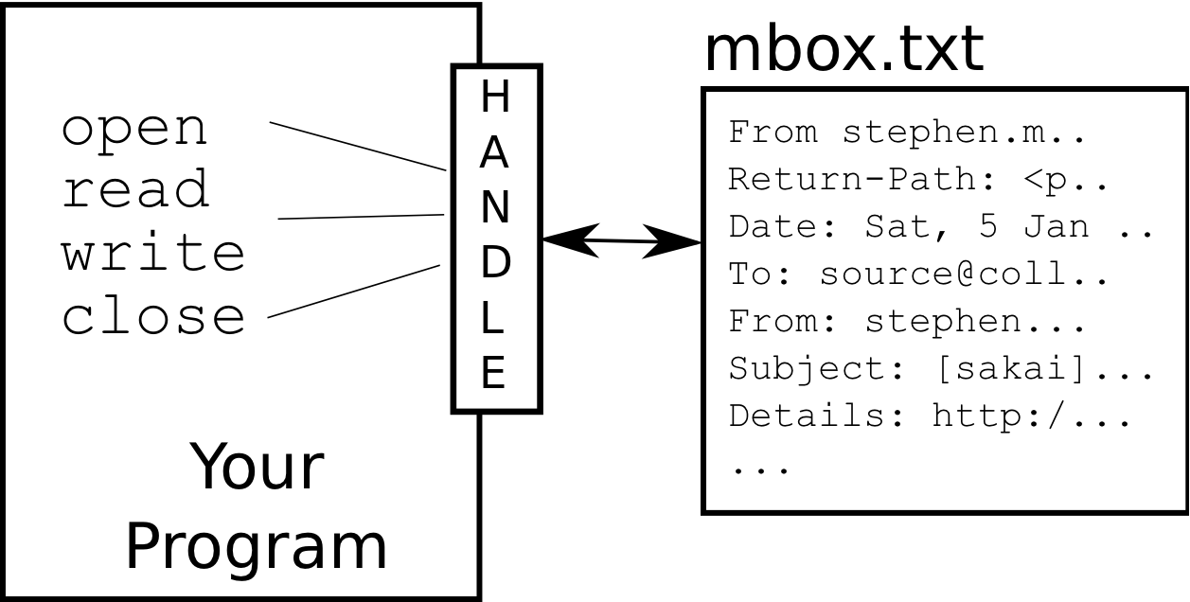
Czym jest uchwyt?
>>> fhand = open('mbox.txt')
>>> print(fhand)
<_io.TextIOWrapper name='mbox.txt' mode='r' encoding='UTF-8'>

Slide 7
Nie można odnaleźć pliku
>>> fhand = open('stuff.txt')
Traceback (most recent call last):
File "<stdin>", line 1, in <module>
FileNotFoundError: [Errno 2] No such file or directory: 'stuff.txt'

Slide 8
Znak końca linii
Aby zaznaczyć, gdzie kończy się linia, używamy specjalnego “znaku”
W ciągach jest reprezentowany przez \n
Znak końca linii to w rzeczywistości jeden znak – nie dwa
>>> stuff = 'Witaj świecie'
>>> stuff
'Hello\nWorld!'
>>> print(stuff)
Witaj
Świecie!
>>> stuff = 'X\nY'
>>> print(stuff)
X
Y
>>> len(stuff)
3

Slide 9
Przetwarzanie pliku
Plik tekstowy może być uważany za sekwencję linii.
From stephen.marquard@uct.ac.za Sat Jan 5 09:14:16 2008
Return-Path: <postmaster@collab.sakaiproject.org>
Date: Sat, 5 Jan 2008 09:12:18 -0500
To: source@collab.sakaiproject.org
From: stephen.marquard@uct.ac.za
Subject: [sakai] svn commit: r39772 - content/branches/
Details: http://source.sakaiproject.org/viewsvn/?view=rev&rev=39772

Slide 10
Przetwarzanie pliku
Na końcu każdej linii w pliku tekstowym znajduje się znak końca linii.
From stephen.marquard@uct.ac.za Sat Jan 5 09:14:16 2008\n
Return-Path: <postmaster@collab.sakaiproject.org>\n
Date: Sat, 5 Jan 2008 09:12:18 -0500\n
To: source@collab.sakaiproject.org\n
From: stephen.marquard@uct.ac.za\n
Subject: [sakai] svn commit: r39772 - content/branches/\n
\n
Details: http://source.sakaiproject.org/viewsvn/?view=rev&rev=39772\n

Slide 11
Czytanie plików w Pythonie

Slide 12
Uchwyt pliku jako sekwencja
uchwyt pliku otwartego do czytania można traktować jak sekwencję ciągów znaków, w której każda linia pliku jest jednym ciągiem
Możemy użyć instrukcji for, żeby przejść przez sekwencje
Pamiętaj, że sekwencja jest uporządkowanym zbiorem
xfile = open('mbox.txt')
for cheese in xfile:
print(cheese)

Slide 13
Liczenie linii w pliku
Otwórz plik w trybie do odczytu
Użyj pętli for, żeby wczytać każdą linię
Zlicz linie i wypisz ich liczbę
fhand = open('mbox.txt')
count = 0
for line in fhand:
count = count + 1
print('liczba linii:', count)
$ python open.py
liczba linii: 132045

Slide 14
Wczytywanie *całego* pliku
Możemy wczytać cały plik (razem ze znakami końca linii) do jednego ciągu znaków
>>> fhand = open('mbox-short.txt')
>>> inp = fhand.read()
>>> print(len(inp))
94626
>>> print(inp[:20])
From stephen.marquar

Slide 15
Przeszukiwanie pliku
Możemy umieścić instrukcję if wewnątrz pętli for, żeby wypisać tylko linie spełniające pewne kryteria
fhand = open('mbox-short.txt')
for line in fhand:
if line.startswith('From:') :
print(line)

Slide 16
Ups!
From: stephen.marquard@uct.ac.za
From: louis@media.berkeley.edu
From: zqian@umich.edu
From: rjlowe@iupui.edu
...
Co tu robią te wszystkie puste linie?

Slide 17
Ups!
Co tu robią te wszystkie puste linie?
From: stephen.marquard@uct.ac.za\n
\n
From: louis@media.berkeley.edu\n
\n
From: zqian@umich.edu\n
\n
From: rjlowe@iupui.edu\n
\n
...
Każda linia w pliku kończy się znakiem końca linii
Instrukcja print dodaje znak końca linii do każdej linii

Slide 18
Przeszukiwanie pliku (poprawione)
Możemy usunąć białe znaki z prawej strony ciągu, używając rstrip() z biblioteki ciągów
Znak końca linii jest “białym znakiem” i zostanie usunięty
fhand = open('mbox-short.txt')
for line in fhand:
line = line.rstrip()
if line.startswith('From:') :
print(line)
From: stephen.marquard@uct.ac.za
From: louis@media.berkeley.edu
From: zqian@umich.edu
From: rjlowe@iupui.edu
....

Slide 19
Pomijanie za pomocą continue
Możemy wygodnie pominąć linię, używając instrukcji continue
fhand = open('mbox-short.txt')
for line in fhand:
line = line.rstrip()
if not line.startswith('From:') :
continue
print(line)

Slide 20
Korzystanie z in do wybierania linii
fhand = open('mbox-short.txt')
for line in fhand:
line = line.rstrip()
if not '@uct.ac.za' in line :
continue
print(line)
Możemy użyć wyszukania ciągu gdziekolwiek w linii jako kryterium wyboru
From stephen.marquard@uct.ac.za Sat Jan 5 09:14:16 2008
X-Authentication-Warning: set sender to stephen.marquard@uct.ac.za using –f
From: stephen.marquard@uct.ac.za
Author: stephen.marquard@uct.ac.za
From david.horwitz@uct.ac.za Fri Jan 4 07:02:32 2008
X-Authentication-Warning: set sender to david.horwitz@uct.ac.za using -f...

Slide 21
Pytanie o nazwę pliku
fname = input('Podaj nazwę pliku: ')
fhand = open(fname)
count = 0
for line in fhand:
if line.startswith('Subject:') :
count = count + 1
print('Mamy', count, 'linii z tematem w pliku', fname)
Podaj nazwę pliku: mbox.txt
Mamy 1797 linii z tematem wiadomości w pliku mbox.txt
Podaj nazwę pliku: mbox-short.txt
Mamy 27 linii z tematem wiadomości w pliku mbox-short.txt

Slide 22
Błędne nazwy pliku
fname = input('Podaj nazwę pliku: ')
try:
fhand = open(fname)
except:
print('Nie można otworzyć pliku:', fname)
quit()
count = 0
for line in fhand:
if line.startswith('Subject:') :
count = count + 1
print('Mamy', count, 'linii z tematem w pliku', fname)
Podaj nazwę pliku: mbox.txt
Mamy 1797 linii z tematem wiadomości w pliku mbox.txt
Podaj nazwę pliku: trele morele
Nie można otworzyć pliku: trele morele

Slide 23
Podsumowanie
Wyszukiwanie linii
Czytanie nazw plików
Radzenie sobie z błędnymi nazwami plików
Pamięć pomocnicza
Otwieranie pliku – uchwyt pliku
Struktura pliku – znak końca linii
Czytanie pliku linia po linii z użyciem pętli for

Slide 24
Podziękowania dla współpracowników
Copyright slajdów 2010 - Charles R. Severance (www.dr-chuck.com) University of Michigan School of Information i open.umich.edu dostępne na licencji Creative Commons Attribution 4.0. Aby zachować zgodność z wymaganiami licencji należy pozostawić ten slajd na końcu każdej kopii tego dokumentu. Po dokonaniu zmian, przy ponownej publikacji tych materiałów można dodać swoje nazwisko i nazwę organizacji do listy współpracowników
Autorstwo pierwszej wersji: Charles Severance, University of Michigan School of Information
Tłumaczenie: Agata i Krzysztof Wierzbiccy, EnglishT.eu
... wstaw tu nowych współpracowników i tłumaczy
...

